Slide 1
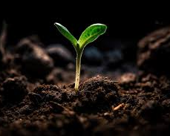
Plantule
Fait par Jérémy Fillion

Slide 2
Question
À quoi associe-t-on la gemmule?
Feuille

Slide 3
Question
À quoi associe-t-on le cotylédon?
Le réservoir d'énergie

Slide 4
Question
À quoi associe-t-on la tigelle?
La tige

Slide 5
Question
À quoi associe-t-on le la radicule?
La racine

